Slide 1

KHỞI ĐỘNG
- Em và gia đình đã từng đi du lịch ở đâu?
- Tên bộ phim gần đây nhất mà em đã xem?
- Thành tích tuyệt vời nhất mà em đã đạt được trong học tập là gì?
- Nếu có cỗ máy Doremon, em muốn quay về thời điểm nào trong quá khứ, vì sao?

Slide 2

Trường THCS ….
TIẾT 1. BÀI 1:
BÀI 1: LỊCH SỬ VÀ CUỘC SỐNG

Slide 3
NỘI DUNG BÀI HỌC
Lịch sử là gì?
1
Vì sao phải học lịch sử?
2

Slide 4

Mục tiêu bài học
- Khái niệm lịch sử và môn lịch sử
- Vai trò và ý nghĩa của việc học tập lịch sử
- Ý nghĩa và sự cần thiết của tư liệu trong quá trình tìm hiểu lịch sử

Slide 5

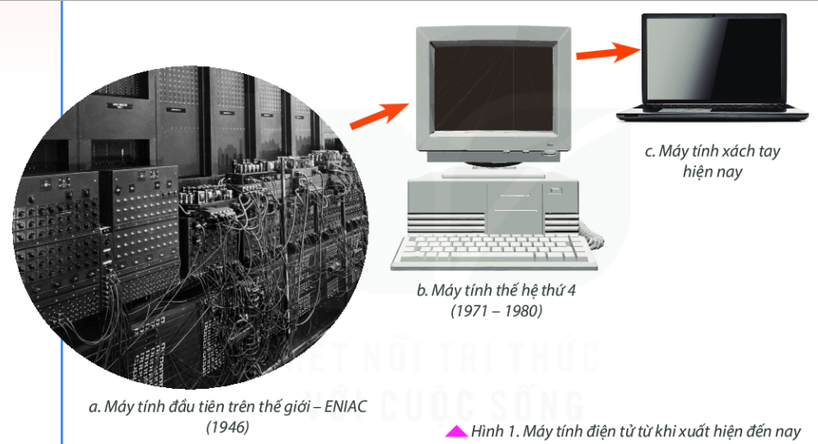
1. Lịch sử là gì?
Nhiệm vụ 1: Quan sát hình ảnh H1 dưới đây
- Em hãy chỉ ra sự thay đổi theo thời gian của máy tính điện tử
- Theo em, sự thay đổi theo thời gian như vậy được hiểu là gì?
- Nếu được chọn 1 trong 3 chiếc máy trên, em sẽ chọn chiếc nào, vì sao?

Slide 6
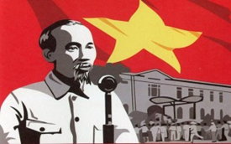
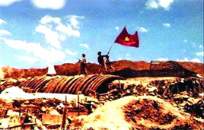
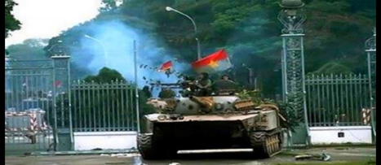
1. Lịch sử là gì ?
Em quan sát các bức tranh sau và trả lời câu hỏi:
Đây có phải là lịch sử không, vì sao?
CT. HCM đọc tuyên ngôn độc lập ngày 2/9/1945
Chiến thắng Điện Biên Phủ
Năm 1954
Xe tăng 843 tiến vào Dinh Độc Lập 30/4/1975

Slide 7

1. Lịch sử là gì?
Nhiệm vụ 2: Hoạt động theo cặp, trả lời câu hỏi
- Khái niệm lịch sử, môn lịch sử được hiểu như thế nào?

Slide 8
1. Lịch sử là gì?
- Lịch sử là tất cả những gì đã xảy ra trong quá khứ
- Môn lịch sử là môn học tìm hiểu về quá trình hình thành và phát triển của xã hội loài người trên cơ sở những thành tựu của khoa học lịch sử.

Slide 9
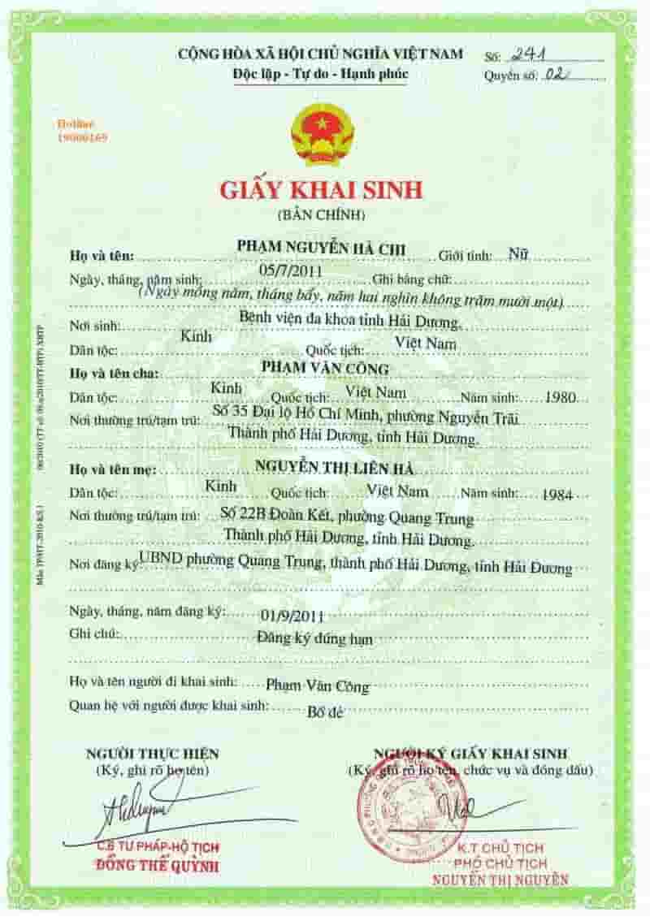
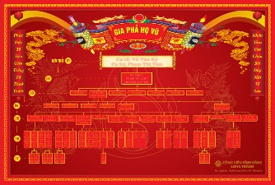


2. Vì sao phải học lịch sử ?
H2 Giấy khai sinh | H3 Gia phả | H4 Lịch sử dân tộc | H5 Lịch sử thế giới
Hãy cho biết: Việc học lịch sử cung cấp cho các em những gi thức gì từ cá nhân đến nhân loại?

Slide 10
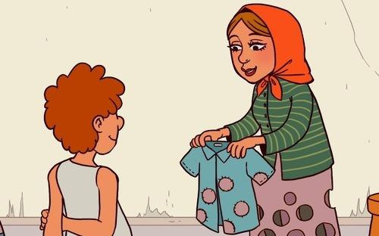
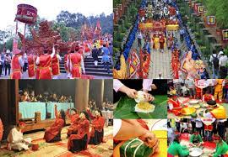
2. Vì sao phải học lịch sử ?
Nhiệm vụ 2: Việc biết tri thức lịch sử giúp gì cho em trong mối quan hệ gia đình, đất nước, nhân loại?
Hi sinh của cha mẹ dành cho con cái | Khác biệt về văn hóa vùng miền ở VN

Slide 11
2. Vì sao phải học lịch sử?
- Học lịch sử để tìm hiểu về quá khứ, tìm hiểu về cội nguồn của chính bản thân, gia đình, dòng họ, … rộng hơn là cả dân tộc, nhân loại.
- Rút ra kinh nghiệm bài học từ quá khứ để phục vụ cuộc sống hiện tại và tương lai.

Slide 12
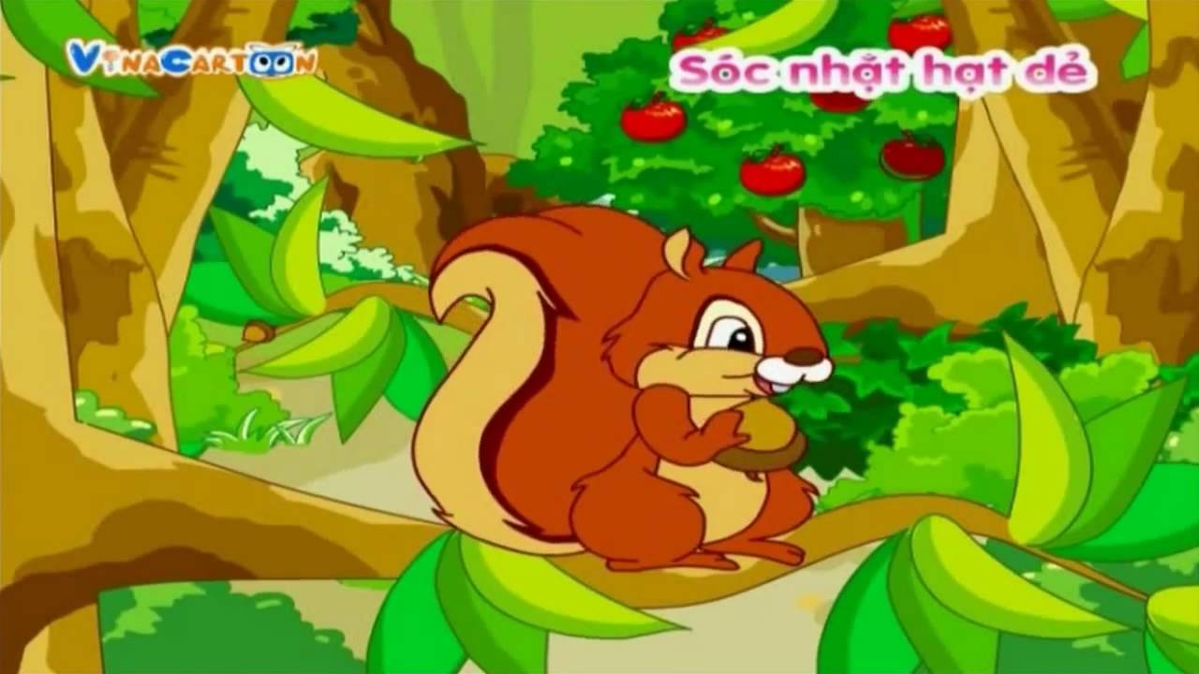


Chú Sóc nâu đang cố gắng nhặt những hạt dẻ để mang về tổ. Các em hãy giúp đỡ chú Sóc bằng cách trả lời đúng các câu hỏi nhé.

Slide 13



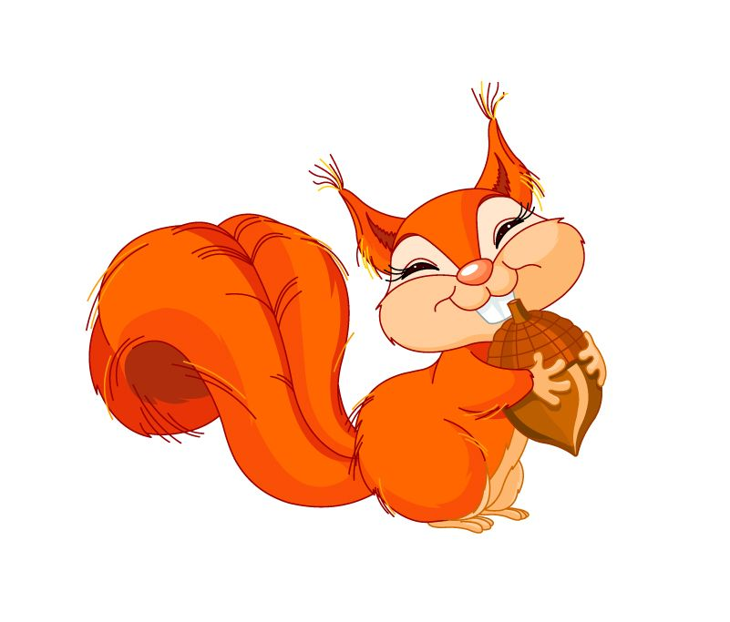
Lịch sử được hiểu là:
B. Những bản ghi chép hay tranh ảnh còn giữ lại
A. Tất cả những gì xảy ra trong quá khứ
D. Sự tưởng tượng của con người về quá khứ của mình
C. Những câu chuyện cổ tích được kể truyền miệng

Slide 14

Ai là chủ thể sáng tạo ra lịch sử?
B. Chúa trời
A. Thượng đế
C. Vạn vật
D. Con người

Slide 15

Lịch sử loài người của chúng ta nghiên cứu, học tập nội dung gì?
A. Là quá khứ
B. Là toàn bộ hoạt động của loài người từ khi xuất hiện cho đến nay
C. Là những gì đã và sẽ xảy ra với con người
D. Là những gì sắp xảy ra đối với loài người.

Slide 16
Câu thơ:
“Dân ta phải biết sử ta
Cho tường gốc tích nước nhà Việt Nam”
Của tác giả:
B. Phạm Văn Đồng
A. Hồ Chí Minh
D. Võ Nguyên Giáp
C. Tôn Đức Thắng

Slide 17
Nội dung nào dưới đây phản ánh không đúng nghĩa của việc học lịch sử?
B. Học lịch sử để biết được quá trình hình thành, phát triển của mỗi ngành, mỗi lĩnh vực
A. Học lịch sử để biết về cội nguồn của bản thân, gia đình, dòng họ và dân tộc
D. Học lịch sử để đúc kết những bài học kinh nghiệm từ quá khứ, phục vụ cho hiện tại và xây dựng tương lai.
C. Học lịch sử để biết được quá trình tiến hóa của muôn loài

Slide 18
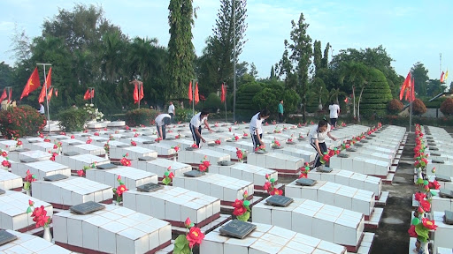
BÀI TẬP VẬN DỤNG
Bài tập 1: Nhà chính trị gia nổi tiếng của La Mã cổ đại Xi-xê-rông đã nói:
“Lịch sử là thầy dạy của cuộc sống”
Em có đồng tình với quan điểm trên không, vì sao?
Đồng tình | Không đồng tình
Vì: ……………………………………... ……………………………………... ……………………………………... ……………………………………... ……………………………………... | Vì: ……………………………………... ……………………………………... ……………………………………... ……………………………………... ……………………………………...
Bài tập 2:
Các bạn nhỏ trong hình bên đang làm gì?
Theo em, việc làm đó có ý nghĩa như thế nào?
Các bạn nhỏ đang: ……………………………………… ……………………………………… ……………………………………… ……………………………………… ………………………………………
Việc làm này có ý nghĩa: ………………………………………………………………………………... ………………………………………………………………………………... ………………………………………………………………………………..…

Slide 19
Bài tập 3: Đánh dấu ✓ vào ô trống các hình thức học lịch sử mà em biết:
☐ Đọc sgk, sách lịch sử, sách tham khảo
☐ Xem phim hoạt hình, phim tài liệu về lịch sử
☐ Thực hiện những cuộc tham quan đến bảo tang, di tích lịch sử
☐ Hình thức khác: ……………………………………………………………
Bài tập 4: Hãy tìm hiểu trong lớp có bao nhiêu bạn thích học toán, văn, lịch sử. Theo em, các môn học khác có cần biết lịch sử không, vì sao?
Môn | Số lượng
Toán
Văn
Lịch sử
Phiếu khảo sát: https://forms.gle/jQyauRFD3yQfNhSH9
Các bạn khác có cần biết lịch sử không, vì sao?
……………………………………………………………………………………………………………………….……………………………………………………….…………………………………………………………………………………………………………

Slide 20
DẶN DÒ
- Hoàn thành bài tập trước khi học tiết tiếp theo
- Đọc trước nội dung bài 2 trước khi đến lớp

